Slide 1
33. De kandidaten kunnen uitleggen dat MacIntyre het deugdbegrip actualiseert met behulp van de begrippen practice, internal goods en external goods. Daarbij kunnen zij dit deugdbegrip toepassen op praktijken zoals sport, bedrijfsleven, media en onderwijs.
Deugdbegrip
Praktijk
Internal goods
External goods
Toepassing

Slide 2
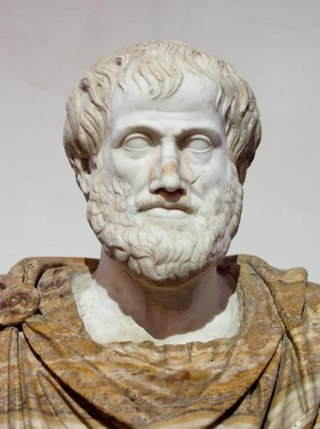
1. Deugdbegrip
Doel: gericht op het algemeen belang
Middenpositie
Zoeken naar het juiste midden
Contextafhankelijk
“De deugd is een intentionele houding (waarin we ons handelingen voornemen), die in het midden ligt voor onszelf, en wel een midden zoals dat redelijk wordt bepaald, dat wil zeggen volgens een redelijkheid waarmee iemand met praktische wijsheid dat zou doen” (Aristoteles) (EN 1106b36-1107a2) (p. 69 uit HGL)

Slide 3
2. Praktijk (1/2)
Kant
Aristoteles/MacIntyre
Contextafhankelijk.
Iedere context heeft een eigen “juiste midden”.
Kantiaanse categorische imperatief is een product van de moderniteit
Categorische imperatief is niet universeel, maar tijd-/plaats-/contextafhankelijk.
Kritiek op categorisch imperatief (handel zodanig dat je handeling een algemene wet zou kunnen zijn).
Ik ben diegene die handelt en deze handeling is dus subjectief (geen basis voor een algemene wet)
De algemene wet is meer een technisch gegeven: Als ik weet wat juist is, dan moet dat een algemene wet worden.

Slide 4
2. Praktijk (2/2)
Context
Mens
Oefenen
Moreel kompas (geeft richting)
Oefenen altijd in een context
Ruimte
Tijd
Staat in de praktijk
In ruimte
In tijd
Oefenen in ruimte en tijd
Praktische wijsheid

Slide 5
3. Internal goods
Oefening baart kunst
Oefenen in het zoeken naar het juiste midden is de weg waardoor mensen steeds dichter bij het juiste midden komen.
Deugd: gericht op het goede als algemeen belang!!
Vertrouwen ontwikkelen
Ervaring ontwikkelen
Van binnenuit (internal)
Expertise groeit
Experts bepalen kwaliteitseisen
Experts zoeken naar de goede kwaliteitseisen voor iedereen in de context!

Slide 6
4. External goods
Niet gericht op het goede in het algemeen belang
Goods die buiten de context vallen:
Geld
Middelen
Waardering
Hoge punten

Slide 7
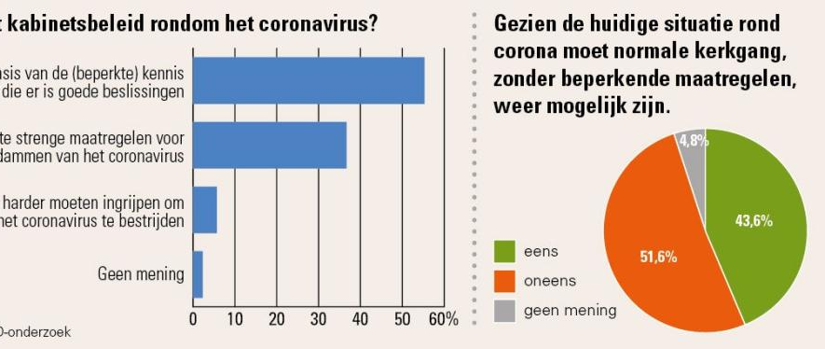
5. Toepassing

